Slide 1
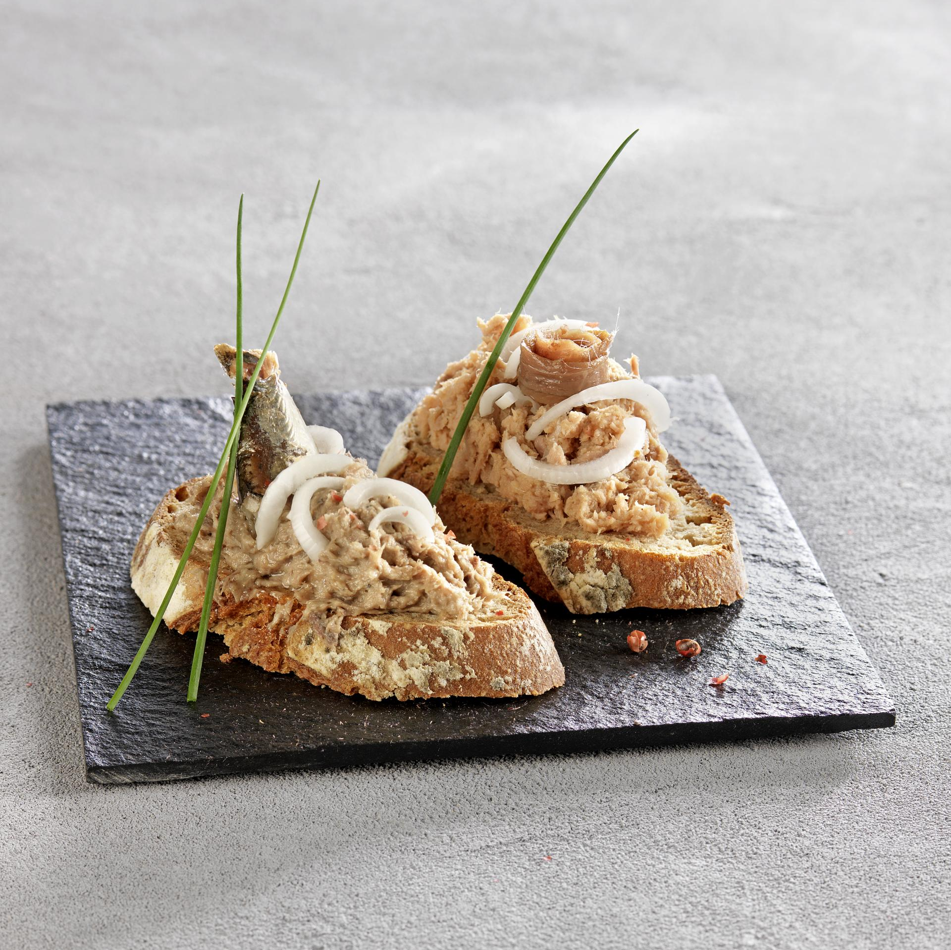

SARDINE
MANCHE
Faire cuire à la poêle les filets de sardines 3 min après les avoir fait mariner avec un peu de jus de citron, ail écrasé, 1 cuillère d’huile d’olive, coriandre ciselée, cumin, sel et poivre. Les mixer avec le beurre, le concentré de tomate, le piment et les baies roses.
10,90 €
LE KILO
LE KILO

